Slide 1

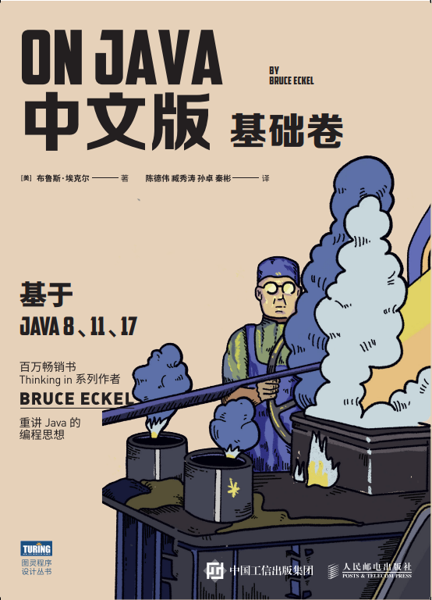
第13章 函数式编程
13.2 Lambda表达式
分享导师：张逸

Slide 2
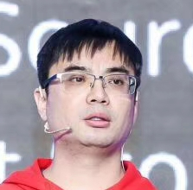
本节需掌握的关键知识
核心知识 Lambda表达式
张逸
介绍Lambda表达式的定义和使用方式
DaoCloud应用现代化首席顾问
作品包括：
《解构领域驱动设计》
《软件设计精要与模式》
《高可用可伸缩微服务架构》
译作包括：
《Java设计模式》
《恰如其分的软件架构》 《人件》
核心知识 递归
介绍如何在递归中使用Lambda表达式

Slide 3

01 Lambda表达式
Java 8 引入了lambda 表达式，格式为：
参数 -> 方法体
箭头右边是从 lambda 返回的表达式。这和类定义以及匿名内部类实现了同样的效果，但是代码要少得多。
lambda 表达式产生的是函数，而不是类。当然，在Java虚拟机上，一切都是类，但在编程时，可以将其理解为是函数。

Slide 4
01 Lambda表达式的语法要求
lambda 表达式：参数 ->方法体
只有一个参数，可以只写这个参数，不写括号。
第1种是一种特殊情况，通常情况是用括号将参数包裹起来。
在没有参数的情况下，必须使用括号来指示空的参数列表。
在有多个参数的情况下，将它们放在使用括号包裹起来的参数列表内。
如果 lambda 表达式需要多行代码，则必须将这些代码行放到花括号中。这种情况下需要使用 return 从 lambda 表达式生成一个值。
public class LambdaExpressions {
static Body bod = h -> h + " No Parens!"; // [1]
static Body bod2 = (h) -> h + " More details"; // [2]
static Description desc = () -> "Short info"; // [3]
static Multi mult = (h, n) -> h + n; // [4]
static Description moreLines = () -> { // [5]
System.out.println("moreLines()");
return "from moreLines()";
};
public static void main(String[] args) {
System.out.println(bod.detailed("Oh!"));
System.out.println(bod2.detailed("Hi!"));
System.out.println(desc.brief());
System.out.println(mult.twoArg("Pi! ", 3.14159));
System.out.println(moreLines.brief());
}
}

Slide 5

02 递归
interface IntCall {
int call(int arg);
}

Slide 6

02 递归 - 计算阶乘
public class RecursiveFactorial {
static IntCall fact;
public static void main(String[] args) {
fact = n -> n == 0 ? 1 : n * fact.call(n - 1);
for(int i = 0; i <= 10; i++)
System.out.println(fact.call(i));
}
}
运行代码->

Slide 7
02 递归 - 斐波拉契数列
public class RecursiveFibonacci {
IntCall fib;
RecursiveFibonacci() {
fib = n -> n == 0 ? 0 :
n == 1 ? 1 :
fib.call(n - 1) + fib.call(n - 2);
}
int fibonacci(int n) { return fib.call(n); }
public static void main(String[] args) {
RecursiveFibonacci rf = new RecursiveFibonacci();
for(int i = 0; i <= 10; i++)
System.out.println(rf.fibonacci(i));
}
}
运行代码->

Slide 8

